Slide 1

Резус-конфликт
Презентацию выполнили:
студенты 213 группы
Штейнберг Вера
Батраченко Евгений

Slide 2

Резус-конфликт -
реакция организма матери с отрицательным резус-фактором на антигены плода с положительным резусом-фактором (передавшимся от отца).
Резус антиген – это белок, находящийся в мембране эритроцитов большинства людей. Кровь таких людей является положительной по системе резус, а кровь тех лиц, у кого нет этого белка, соответственно, называется резус отрицательной.

Slide 3
Эпидемиология
Резус-отрицательная кровь встречается у 13% беременных.
При первой беременности сенсибилизируется до 10% беременных, каждая последующая беременность увеличивает риск еще на 10%.

Slide 4
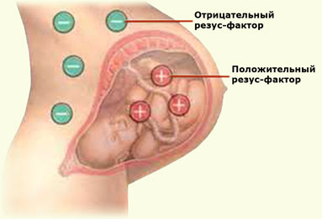
Этиология
Причиной является различие антигенных факторов эритроцитов по системе резус: кровь матери резус-отрицательная, плода - резус-положительная.

Slide 5
Патогенез
Иммунизация беременных может начаться только с момента дифференциации RH-фактора в крови плода, что соответствует 3-4 месяцу внутриутробного развития. Появление RH-фактора у плода совпадает с началом кровотечения в печени и поступлением в периферическую кровь безъядерных форм эритроцитов.

Slide 6
Клиническая картина и диагностика
Специфическая клиническая картина заболевания у беременных отсутствует. Чаще всего мы можем распознать иммунизацию по диагностике, после рождения ребенка, либо при развитии осложнений.
Диагностика включает:
тщательный сбор и анализ данных анамнеза
определение резус-фактора супругов
у пациенток с резус-отрицательной кровью начиная с ранних сроков (6-12 нед) исследуют кровь на резус-антитела и определяют их титр в динамике

Slide 7

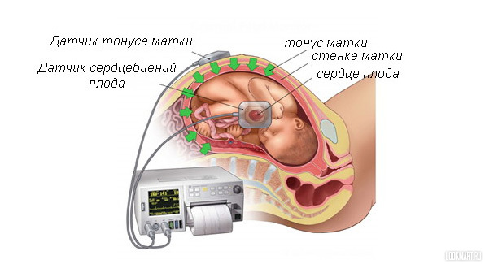
Диагностика
УЗИ на:
18-20 неделях беременности;
24-26 неделях беременности;
30-32 неделях беременности;
34-36 неделях беременности;
перед родами.
Допплерометрическое исследование плода

Slide 8
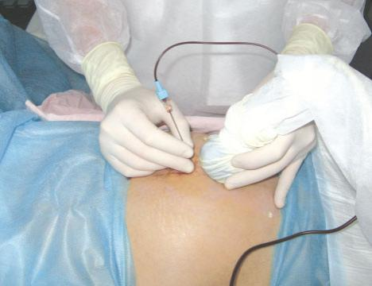
Лечение
Внутриутробное переливание отмытых эритроцитов плоду.
Замена крови плоду проводится под ультразвуковым контролем.

Slide 9
После переливания происходит:
уменьшение интенсивности иммунного ответа у матери путем снижения относительного количества Rh(+) эритроцитов;
поддержание гематокрита плода на уровне выше критического;
итог: пролонгирование беременности.

Slide 10
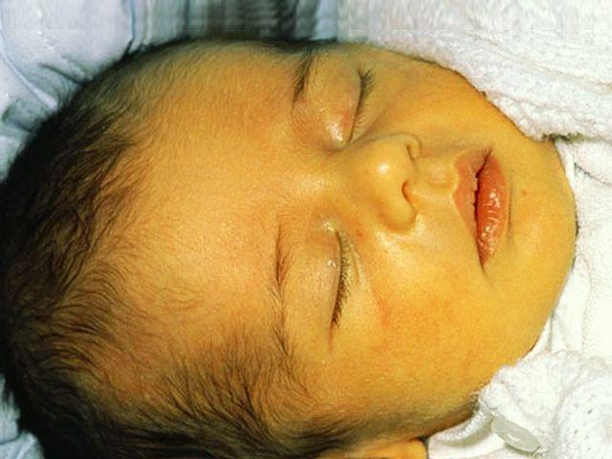
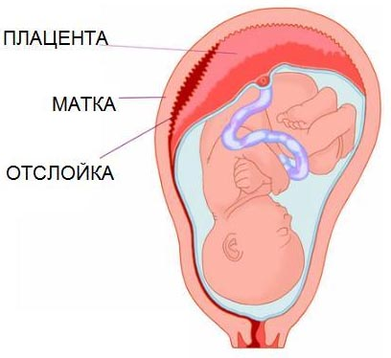
Осложнения:
гемолитическая болезнь плода и новорожденного;
анемия, гипотония;
фетоплацентарная недостаточность;
угроза самопроизвольного выкидыша и преждевременных родов;
преждевременная отслойка плаценты и кровотечения;

Slide 11
Профилактика
Решение проблемы сенсибилизации заключается в своевременном проведении профилактических мероприятий, которые включают:
сохранение первой беременности у женщин с резус-отрицательной кровью;
введения антирезус-иммуноглобулина с 28 недели, после родов и любого прерывания беременности.

Slide 12
Спасибо за внимание!

